Slide 1
Основы алгоритмизации и программирования
Пашук Александр Владимирович
pashuk@bsuir.by

Slide 2

Мем в начале

Slide 3
Содержание лекции
Многофайловые программы
Причины использования многофайловых программ
Взаимодействие между файлами
Примеры
Вопросы из теста

Slide 4
Причины использования
Разделение кодовой базы
Разделение работы над проектом на несколько разработчиков
Удобство организации архитектуры программы
Сокращение кодовой базы
Упрощение внесения правок

Slide 5
Взаимодействие между файлами
Взаимодействие между скомпилированными по отдельности, но скомпонованными вместе исходными файлами (.cpp)
Взаимодействие с заголовочными файлами (.h)

Slide 6
Взаимодействие исходных файлов
Три основных элемента исходных файлов:
Переменные
Функции
Классы
Для каждого типа элементов есть свои правила межфайлового взаимодействия.

Slide 7
Межфайловые переменные
Объявление переменной – декларация её типа и имени.
Переменная определяется, когда происходит резервация места под не в памяти.
int some_var;
extern int some_var;
Notes:
Extern позволяет только объявить переменную, не определяя ее

Slide 8
Межфайловые переменные
// File A
int global_var;
// File B
global_var = 3; // Error!

Slide 9
Межфайловые переменные
// File A
int global_var;
// File B
extern int global_var; // Declaration in File B
global_var = 3; // Good!
// But:
extern int global_var = 27; // extern will be ignored!

Slide 10
Статические переменные
// File A
static int global_var; // Only visible in A
// File B
static int global_var; // Only visible in B
В этом случае статическая переменная имеет внутреннее связывание. Нестатические глобальные переменные имеют внешнее связывание.
Для сужения области видимости можно использовать также пространства имен.
Полезно: Внутренняя и внешняя линковка в C++

Slide 11
Совет
Не использовать глобальных переменных
Если очень хочется, и по логике программы переменная используется только в текущем файле, то лучше сделать переменную статической.
В контексте глобальных переменных слово static просто сужает область видимости до одного файла.

Slide 12
Константы
Переменная, определенная с помощью const, в общем случае не видна за пределами одного файла.
Но если очень нужно:
// File A
extern const int const_var = 99;
// File B
extern const int const_var;

Slide 13
Межфайловые функции
Объявление функции задает ее имя, тип возвращаемых данных и типы всех аргументов.
Определение функции — это объявление плюс тело функции (тело функции — код, содержащийся внутри фигурных скобок).
Всё, что нужно знать при вызове – это имя, тип и типы аргументов. Все это есть в объявлении функции.

Slide 14
Пример
// File A
int add(int a, int b) {
return a + b;
}
// File B
int add(int, int);
int main() {
cout << add(10, 10) << endl;
return 0;
}

Slide 15
Заголовочные файлы
Указанный после директивы #include файл просто вставляется в исходный (например, iostream).
Пример:
#include <iostream>
#include "add.h"

Slide 16
Заголовочные файлы
// sum.h
extern int not_found = 404;
int sum(int, int);
// sum.cpp
int sum(int a, int b) { return a + b; }
// main.cpp
#include "sum.h"
int main() {
cout << sum(10, 10) << endl;
cout << not_found << endl;
// 20
// 404
}

Slide 17
Заголовочные файлы
В заголовочном файле можно хранить объявления, но не определения переменных или функций.
В противном случае, использование этого файла в других (если только данные не static или const) приведет к ошибке компоновщика «повторные определения».

Slide 18
Ошибка повторения включений
// example.h
#if !defined(EXAMPLE_H)
#define EXAMPLE_H
int global_var;
int sum(int a, int b) {
return a + b;
}
#endif

Slide 19
Пространства имен
Пространства имен предоставляют более гибкий подход к вопросу управления видимостью переменных и функций.
Пространство имен — это некая именованная область файла.

Slide 20
Пример
namespace geo {
const double PI = 3.14159;
double L(double radius) {
return 2 * PI * radius;
}
}
int main() {
cout << geo::PI << endl;
cout << geo::L(10) << endl;
// 3.14159
// 62.8318
}

Slide 21
Пример: using
namespace geo {
const double PI = 3.14159;
double L(double radius) {
return 2 * PI * radius;
}
}
L(100); // Not works!
using namespace geo;
L(100); // Works!

Slide 22
Неоднократное определение пространств имен
namespace geo {
const double PI = 3.14159;
}
// Other code ...
namespace geo {
double L(double radius) {
return 2 * PI * radius;
}
}

Slide 23
Пример
// geo.h
namespace geo {
const double PI = 3.14159;
double L(double radius);
}
// geo.cpp
#include "geo.h«
double geo::L(double radius) { return 2 * PI * radius; }
// main.cpp
#include "geo.h«
int main() {
cout << geo::PI << endl;
cout << geo::L(10) << endl;
}

Slide 24
Статические и динамические библиотеки
Библиотека — это фрагмент кода, который можно многократно использовать (переиспользовать) в разных программах.
Библиотека в C++ состоит из:
Заголовочный файл, который объявляет функционал библиотеки.
Предварительно скомпилированный бинарный файл, содержащий реализацию функционала библиотеки.
Есть 2 типа библиотек: статические и динамические.

Slide 25
Статическая библиотека
Статическая библиотека состоит из подпрограмм, которые непосредственно компилируются и линкуются с разрабатываемой программой.
При компиляции программы, которая использует статическую библиотеку, весь необходимый функционал статической библиотеки становится частью исполняемого файла.
В Windows статические библиотеки имеют расширение .lib (library), в Linux .a (archive).

Slide 26
Статическая библиотека
Преимущество:
Всего лишь один (исполняемый) файл, чтобы пользователи могли запустить и использовать программу. Статические библиотеки становятся частью программы
Недостатки:
Копия библиотеки становится частью каждого исполняемого файла, что может привести к увеличению размера файла
Для обновления статической библиотеки придется перекомпилировать каждый исполняемый файл, который её использует

Slide 27
Динамическая библиотека
Динамическая библиотека состоит из подпрограмм, которые подгружаются в разрабатываемую программу во время её выполнения.
При компиляции программы, которая использует динамическую библиотеку, эта библиотека не становится частью исполняемого файла.
В Windows динамические библиотеки имеют расширение .dll (dynamic link library), в Linux .so (shared object).

Slide 28
Динамическая библиотека
Преимущества:
Разные программы могут совместно использовать одну копию динамической библиотеки, что значительно экономит используемое пространство
Можно обновить ​​до более новой версии без необходимости перекомпиляции всех исполняемых файлов, которые её используют.
Недостаток:
Механизм взаимодействия может быть непонятен для новичков

Slide 29
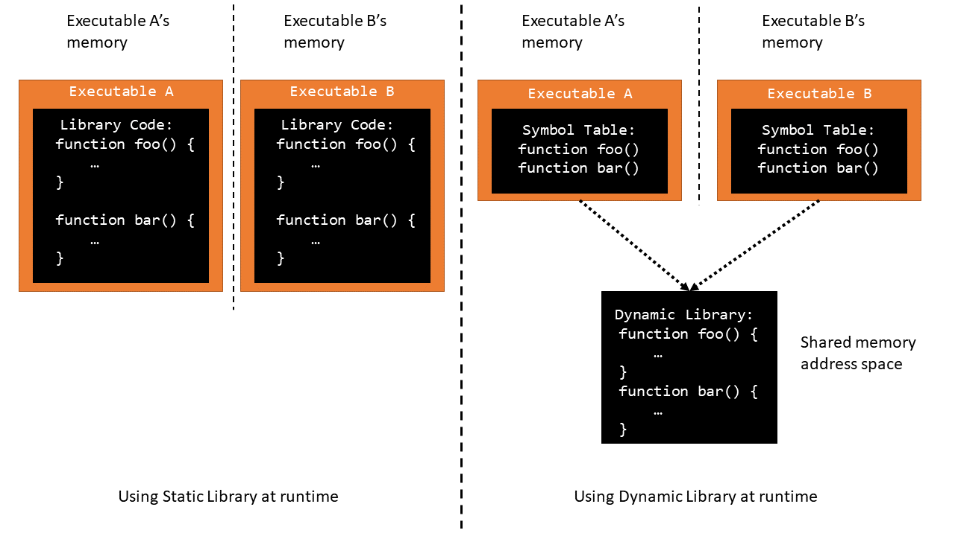
Использование библиотек

Slide 30
Библиотеки импорта
Библиотека импорта (import library) – это библиотека, которая автоматизирует процесс подключения и использования динамической библиотеки.
В Windows это обычно делается через небольшую статическую библиотеку (.lib) с тем же именем, что и динамическая библиотека (.dll).
В Linux общий объектный файл (с расширением .so) дублируется сразу как динамическая библиотека и библиотека импорта.

Slide 31
Пример
// math.h
#if !defined(MATH_H)
#define MATH_H
int round(double r);
#endif
// math.cpp
#include "math.h"
int round(double r) {
return (r > 0.0) ? (r + 0.5) : (r - 0.5);
}

Slide 32
Пример
#include "math.h"
#include <iostream>
using namespace std;
int main() {
double number;
cout << "Enter the number to round: ";
cin >> number;
cout << round(number) << endl;
}

Slide 33
Пример: запускаем как обычно
g++ -c app.cpp -o app.o
g++ -c math.cpp -o math.o
g++ app.o math.o -o app.out
./app.out
// Enter the number to round: 11.11
// 11

Slide 34
Пример: статическая библиотека
Получаем файл библиотеки:
ar cr libmath.a math.o
Используем полученный файл библиотеки:
g++ app.o libmath.a -o app.out
g++ app.o -L. -lmath -o app.out
Проверяем:
./app.out

Slide 35
Пример: динамическая библиотека
Создаем файл динамической библиотеки:
g++ -shared -o libmath.so math.o
Используем полученный файл библиотеки:
g++ app.o libmath.so -o app.out
g++ app.o -L. -lmath -o app.out
Проверяем:
./app.out
./app.out: error while loading shared libraries: libmath.so: cannot open shared object file: No such file or directory

Slide 36
В чем проблема?
Пользователь должен подсказать операционной системе, где искать необходимые библиотеки (libmath.so).
В случае с Linux:
Добавить путь к библиотеке к переменной окружения LD_LIBRARY_PATH
Использовать флаг -rpath, чтобы указать путь к динамической библиотеке при сборке исполняемого файла

Slide 37
Исправленный пример
export LD_LIBRARY_PATH = $LD_LIBRARY_PATH:/c/dev/OAIP/static_example/
./app.out
Или
g++ app.o -L. -lmath -o app.out -Wl,-rpath,/c/dev/OAIP/static_example/
./app.out

Slide 38
Пример вопроса на экзамене
Глобальная переменная определена в файле A. Чтобы получить доступ к ней из файла B, необходимо:
Определить ее в файле B, используя extern;
Определить ее в файле B, используя static;
Расслабиться;
Должно быть константой;
Объявить ее в файле B, используя extern.

Slide 39
Пример задачи на экзамене
Создать библиотеку для нахождения параметров треугольников (тип треугольника, площадь, периметр и т.п.).
Использовать заголовочные файлы и пространства имен.

Slide 40


